Slide 1

LA MISE EN PAGE AVEC LA FLEXBOX

Slide 2
Plan de la presentation
Rappel sur l’utilisation des proprieties CSS
Structuration de la Flexbox
Les deux axes des de la Flexbox
Alignement des éléments d’un conteneur
Applications des Propriétés Flexbox
La flex container
La flex item
Conclusion

Slide 3
Rappel sur l’utilisation des proprieties CSS
Une proprieties CSS est utiliser de la forme cle-valeur :
Example :
p {
color : red
}
selecteur cle valeur

Slide 4
Structuration de la Flexbox
La flexbox, également appelée modèle de mise en page flexible, est une technique de mise en page en CSS qui permet de créer des designs réactifs et flexibles. Elle est composée des éléments suivants :
Flex parents ou flex container
Flex enfants ou flex items

Slide 5
Structuration de la Flexbox
CODE HTML :
<div class="container">
<div class=" flex-item1">element 1</div>
<div class=" flex-item2 ">element 2</div>
<div class=" flex-item3 ">element 3</div>
</div>

Slide 6
Les deux axes des de la Flexbox
Lorsqu'il s'agit de comprendre la flexbox, il est important de prendre en compte les deux axes principaux qui influencent la disposition des éléments. Ces axes sont :
L’axe principal(main axis)
L’axe secondaire(cross axis)

Slide 7
Les deux axes des de la Flexbox
L’axe principal :
L'axe principal est la direction principale de la flexbox. Il détermine comment les flex items sont disposés horizontalement ou verticalement à l'intérieur du flex container.
L’axe principal est définie par la proprieté flex direction qui peut prendre 4 valeurs :
Row, row-reverse , column , column-reverse
2. L’axe secondaire :
L'axe secondaire est perpendiculaire à l'axe principal. Il représente la direction dans laquelle les flex items sont alignés lorsque l'espace le permet.
Example : si l'axe principal est horizontal, l'axe secondaire sera vertical
L'alignement des flex items sur l'axe secondaire est contrôlé par les 2 propriétés :
justify-content et align-items.
Note:
Par défaut, l'axe principal est horizontal (de gauche à droite), mais il peut également être défini verticalement (de haut en bas).

Slide 8

Alignement des éléments d’un conteneur
Il suffit d'une seule propriété CSS, et tout change ! Cette propriété, c'est flex et on l'applique au conteneur :
.container {
display: flex;
}
définir la capacité de container à s'étendre et à se rétrécir
.. alors les blocs se placent par défaut côte à côte. Magique !
Resultat :

Slide 9
Applications des Propriétés Flexbox
Au flex container(flex parents)
Les propriétés appliquées au flex parent, avec leurs valeurs possibles, sont les suivantes :
justify-content : flex-start, flex-end, center, space-between, space-around, space-evenly.
Les plus importants
align-content : flex-start, flex-end, center, baseline, stretch.
flex-direction : row, column, row-inverse, column-reverse.

Slide 10
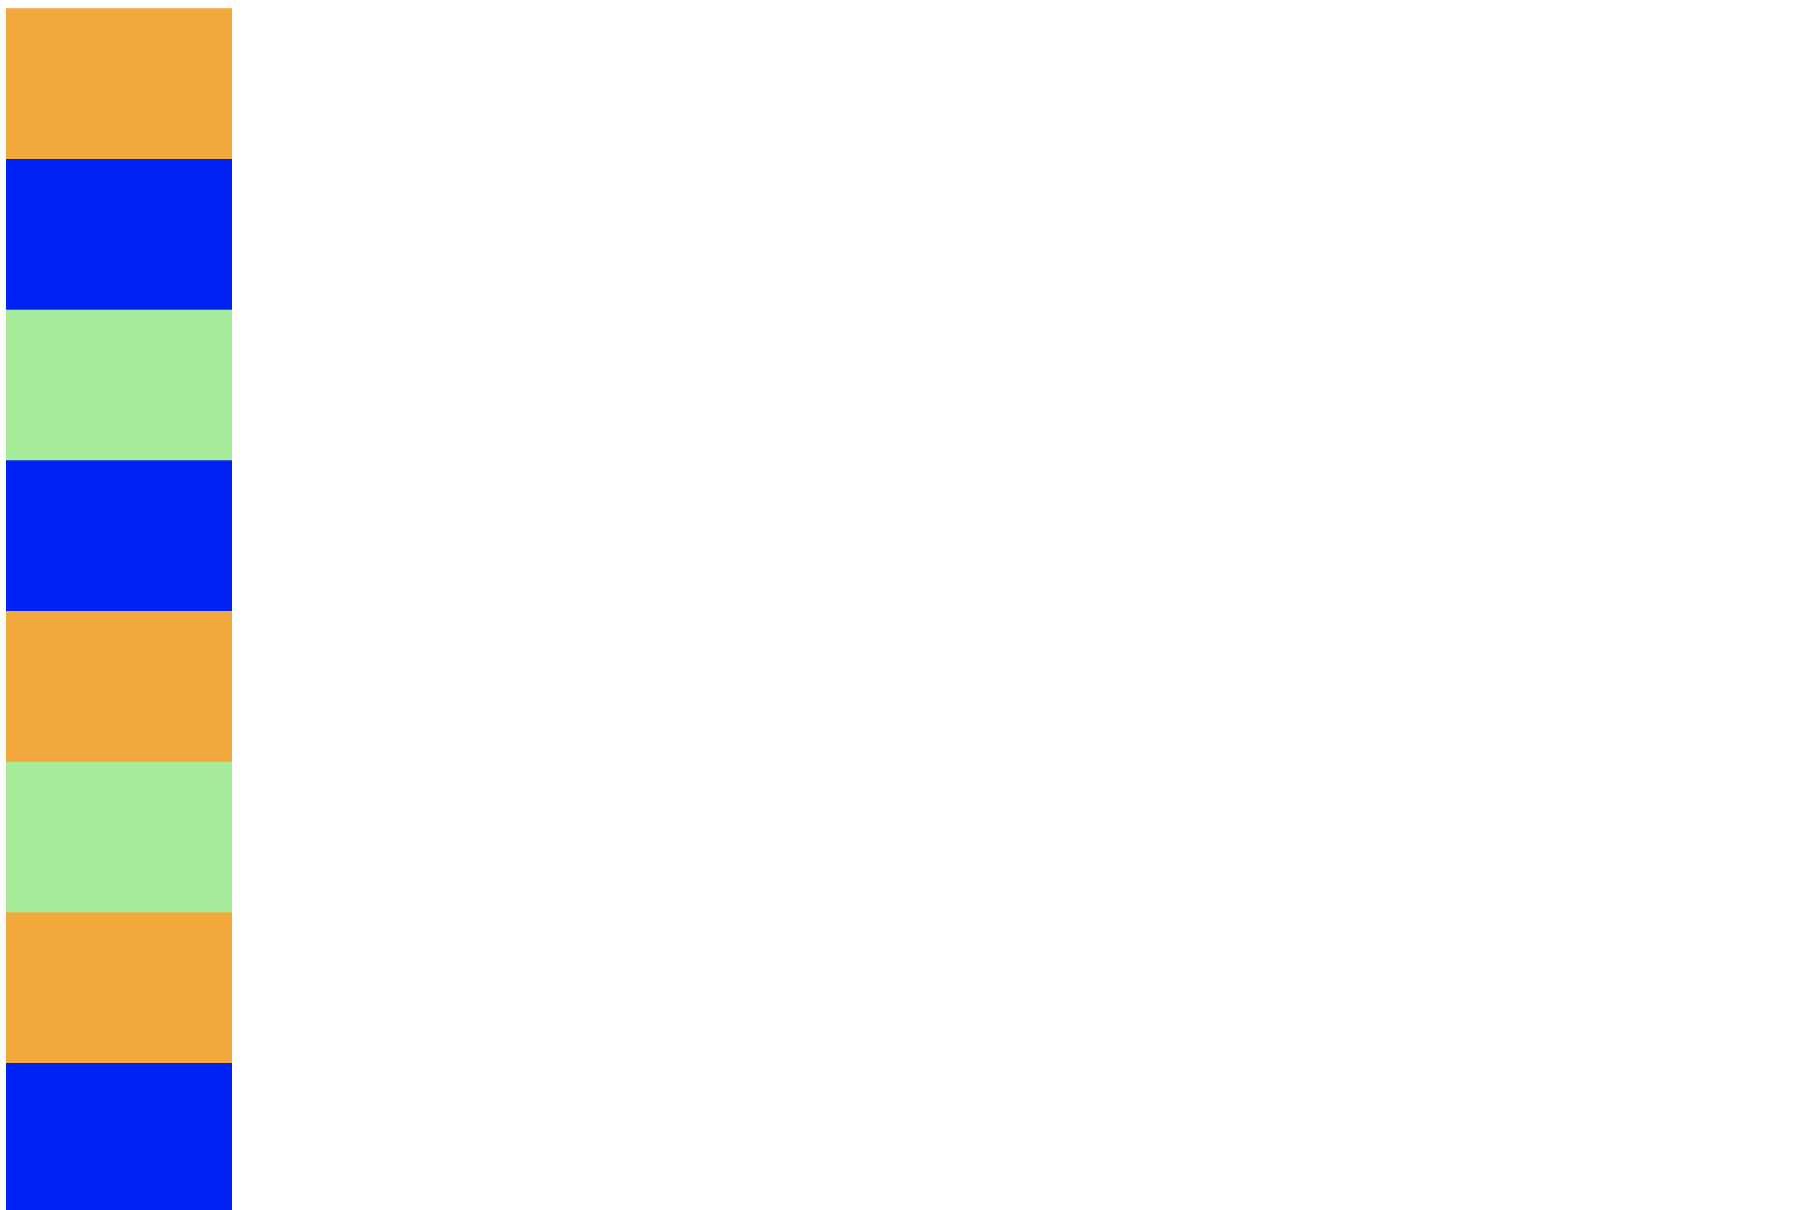
Applications des Propriétés Flexbox
1.1 Donnez une direction
Code CSS :
.container {
display: flex;
flex-direction: column;
}
organises sur une colonne Resultat :

Slide 11
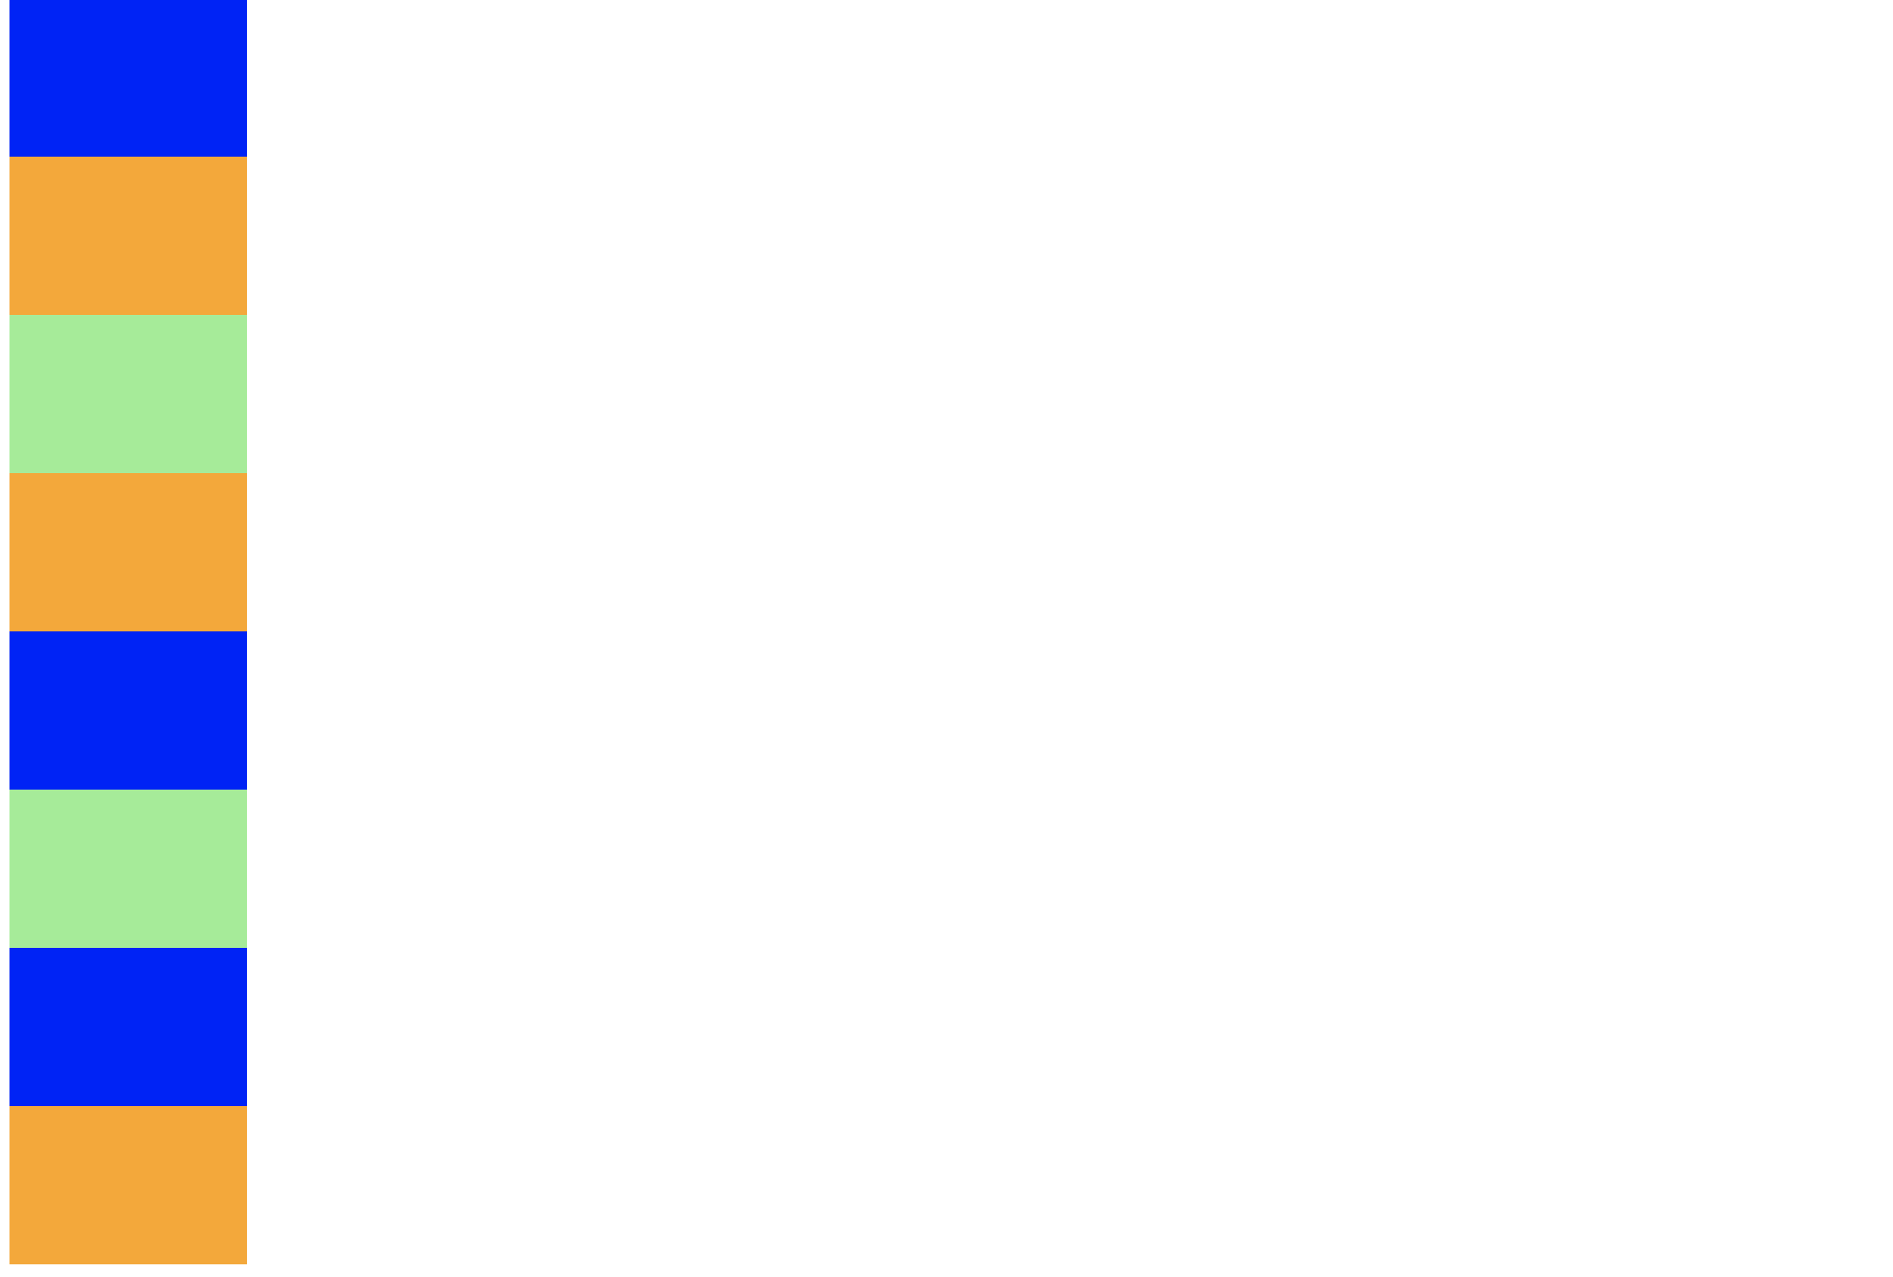
Applications des Propriétés Flexbox
1.1 Donnez une direction
Code CSS :
.container {
display: flex;
flex-direction: column-reverse
}
organisés sur une colonne, mais en ordre inversé
Resultat :

Slide 12
Applications des Propriétés Flexbox
2. Au flex items(Flex enfants)
Les propriétés appliquées au flex parent, avec leurs valeurs possibles, sont les suivantes :
flex-grow : Cette propriété contrôle la capacité d'un flex item à s'étendre pour remplir l'espace disponible le long de l'axe principal. Les valeurs possibles sont des nombres positifs.
flex-shrink : Cette propriété contrôle la capacité d'un flex item à se rétrécir lorsqu'il y a un manque d'espace le long de l'axe principal. Les valeurs possibles sont des nombres positifs.
align-self : Cette propriété contrôle l'alignement individuel d'un flex item le l ong de l'axe transversal (l'axe vertical si l'axe principal est horizontal, et vice versa). Elle a les mêmes valeurs que align-items.

Slide 13
Applications des Propriétés Flexbox
2.1 flex-grow
Code CSS :
.flex-item1 {
flex-grow : 1;
}
Resultat observer :
La classe .flex-item1 a la capacité de s'étendre et de prendre de l'espace supplémentaire disponible le long de l'axe principal par rapport aux autres classes.

Slide 14
Applications des Propriétés Flexbox
2.2 flex-shrinks
Code CSS :
.flex-item1 {
flex-shrink : 1;
}
Resultat observer:
La classe .flex-item1 a la capacité de se réduire en taille si nécessaire, lorsque l'espace disponible est insuffisant.

Slide 15
Applications des Propriétés Flexbox
2.3 align-items
Code CSS :
.flex-item1 {
align-items: center;
}
Resultat observer :
la classe .flex-item1 est alignée verticalement au centre à l'intérieur de son conteneur parent .container.

Slide 16
CONCLUSION
Récapitulation des points clés abordés dans la présentation.
Et donc a travers cette présentation nous avons vue :
La Flexbox et sa structure.
Les différents axes de la flexbox.
Les différents composants de la Flexbox.
Les différents propriétés et valeurs appliques au elements flexbox.

Slide 17
CONCLUSION
Rappel de l'importance de la flexibilité CSS dans la création de mises en page réactives:
En conclusion, la flexbox joue un rôle essentiel dans la création de mises en page réactives, en particulier dans le contexte du responsive design. Elle offre une flexibilité CSS permettant de s'adapter aisément à différents appareils tels que les téléphones, les tablettes et les PC.
En utilisant la flexbox, les développeurs peuvent créer des mises en page fluides et adaptables qui offrent une expérience utilisateur optimale sur tous les types d'écrans.

Slide 18


CONCLUSION
Merci bien pour votre attention !

